Slide 1
PLANIFICACIÓN ESTRATÉGICA DE LA EMPRESA
ORIENTAL MEDICAL DEL ECUADOR ORIMEC C.A.

Slide 2
PLANTEAMIENTO DEL PROBLEMA
La empresa no tenía una línea definida de negocio
Importa los equipos bajo demanda
Complementa servicios y equipos con empresas del ramo
NO posee plan de ventas ni de marketing
NO posee plan de incentivos
Entregas de mercadería con problemas
NO existe separación de funciones, documentación de procesos
Sistema Financiero – Contable tiene muchas limitaciones
Notes:
No posee plan de compras ni de inversión en mercadería y por tal razón no se tiene documentación actualizada ni autorizada; no se tiene ningún acuerdo formal de alianzas estratégicas; hay muchas devoluciones de mercadería mal despachada; contabilidad-bodega-logistica a cargo de las mismas personas; departamento técnico no cuenta con cronogramas definidos; sistema no tiene acceso toda la empresa, tiene muy limitado la formulación de nuevos modulos o informes

Slide 3
Objetivo general
Diseñar la Planificación Estratégica de la Empresa ORIMEC C.A.; mediante la realización de un Diagnóstico Situacional y con el diseño de Balanced Score Card satisfacer las necesidades de los clientes; e incrementar la rentabilidad de sus accionistas

Slide 4
Objetivos específicos
Realizar un diagnóstico situacional de la empresa, estudiando las variables que influyen en el desarrollo de la empresa; identificando fortalezas y debilidades así como oportunidades y amenazas que impactan a la empresa.
Realizar una matriz FODA ponderando cada una de las oportunidades y fortalezas en base a cuales son las principales razones para emprender una estrategia.
Elaborar políticas y normas corporativas, las mismas que deberán ser socializadas a los altos mandos y sus empleados.
Diseñar el Balanced Score Card de la Empresa ORIMEC C.A.
Elaborar planes y programas para la Empresa ORIMEC C.A. los mismos que le permitirán ejecutar la Planificación Estratégica

Slide 5
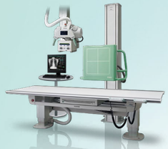
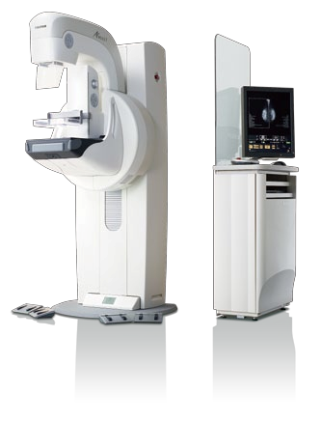
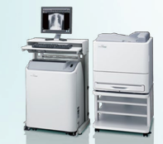
GIRO DEL NEGOCIO
Equipos : Rayos x y Digitalizadores de Imagen

Slide 6
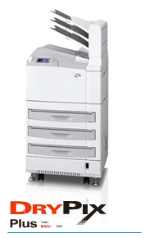
GIRO DEL NEGOCIO
Equipos : Impresoras de película radiográfica

Slide 7
GIRO DEL NEGOCIO
Insumos : Películas y medios de contraste

Slide 8
5 fuerzas de porter
Notes:
hace una descripción grafica de los factores que afectan a una industria. las amenazas de nueva competencia en el mercado; riesgo que los clientes estén más y mejor capacitados en la adquisición de los productos entre otros elementos debido al acceso a la información por internet; los fabricantes o productores son más exigentes con quienes distribuyen sus productos; amenaza de la competencia muchas veces desleal

Slide 9
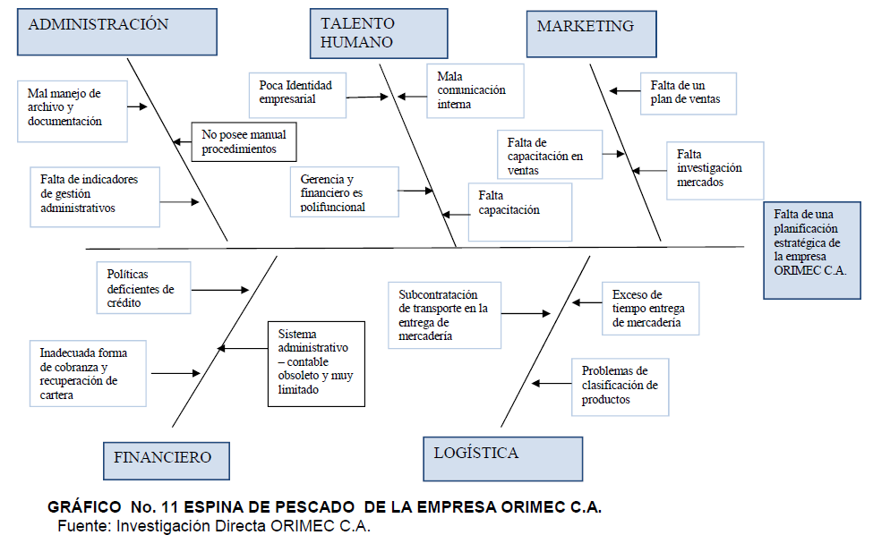
Grafico de ishikawa de orimec c.a.
Notes:
Este diagrama causal es la representación gráfica de las relaciones múltiples de causa - efecto entre las diversas variables que intervienen en un proceso

Slide 10
AnÁlisis fOda
FORTALEZAS
Prestigio de marca en el mercado hospitalario
Acuerdos de distribución exclusiva
Productos de Calidad
Amplia variedad de equipos médicos
Flexibilidad de crédito
Gran cartera de clientes
Cobertura a nivel nacional
Líder en el mercado
DEBILIDADES
Ausencia de investigación y desarrollo
Sistema administrativo – contable muy antiguo y limitado
Procesos no documentados
No cuenta con departamento de RR HH
Falta capacitación al personal de ventas
Ausencia de un plan estratégico de negocios
Falta de un Call Center
Notes:
El análisis FODA es una herramienta que permite conformar un cuadro de la situación actual de la empresa u organización, permitiendo de esta manera obtener un diagnóstico preciso que permita en función de ello tomar decisiones acordes con los objetivos y políticas formulados

Slide 11
AnÁlisis fOda
OPORTUNIDADES
Acceso al portal de compras públicas - SERCOP
El PIB no ha disminuido en los últimos años lo que mejora el poder adquisitivo y estabilidad en el país
Crecimiento del mercado de equipos médicos en el país
Incremento de la demanda en mercados no tradicionales
Ampliación de Proyectos de Salud por el estado
AMENAZAS
Política fiscal en cuanto al aumento de aranceles a productos importados
Poca oferta de proveedores calificados para transporte de equipos médicos
Gran variedad a nivel mundial de equipos médicos
Ingreso al mercado de productos de menor precio
Competencia agresiva y desleal.
Libre oferta de productos en la Web.
Notes:
El análisis FODA es una herramienta que permite conformar un cuadro de la situación actual de la empresa u organización, permitiendo de esta manera obtener un diagnóstico preciso que permita en función de ello tomar decisiones acordes con los objetivos y políticas formulados

Slide 12
Mapa estratÉgico de ORIMEC C.A.
Notes:
BSC sistema administrativo que no solo se encarga de la parte financiera sino de las relaciones con los clientes, proveedores, relaciones al interior de la empresa y muestra cuando y como una compañía va logrando las metas definidas en el plan estratégico

Slide 13
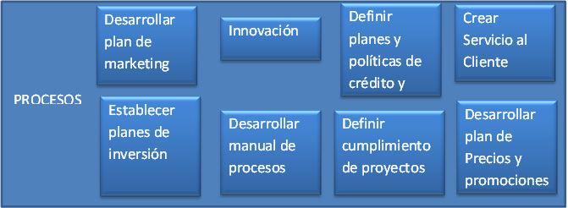
Mapa estratÉgico de ORIMEC C.A.

Slide 14
Cuadro de iniciativa estrategica
DESCRIPCION | COSTO | DESCRIPCION | COSTO
Investigacion de Mercados | 1,750.00 | Cronogramas de capacitacion | 600.00
Diseño de encuesta de atencion al cliente | 550.00 | Diseño de procesos | 750.00
Informes de ventas por clientes nuevos | 1,450.00 | Diseno de perfil de puestos | 600.00
Cronogramas de entrega | 450.00 | Diseño de politicas de comunicación | 200.00
Diseño plan de ampliacion de lineas de productos y servicios | 2,650.00 | Diseno de nueva pagina Web | 1,100.00
Evaluar reportes de cobros y ventas | 1,600.00 | Diseño de proyectos y presupuestos | 550.00
Diseño plan de inversion en Mercaderia | 1,700.00 | Optimizar Gastos Administrativos | 1,600.00
Diseño Departamento de Servicio al Cliente | 6,200.00 | Diseño de plan de canales de distribucion | 810.00
 |  | Diseñar programa de precios y promociones | 550.00
TOTAL |  |  | 23110

Slide 15
conclusiones
El análisis situacional demuestra que las fortalezas de la empresa como prestigio de marcas, productos, distribución exclusiva y una gran variedad de equipos médicos permitirán enfrentar las amenazas del mercado.
Utilizando la buena oferta de productos, un buen servicio al cliente y la lealtad del mismo, la compañía puede aprovechar de mejor manera las oportunidades de nuevos negocios, en especial si el gobierno mantiene su inversión en proyectos de salud.
La misión, visión, los principios y valores sobre los cuales la empresa va a orientar su funcionamiento permitirá que el talento humano identifique y se comprometa con la empresa y cuál es la meta que persigue.
El Balance Score Card permitirá medir tiempos, cumplimientos y determinar el curso de acción para cumplir con las iniciativas estratégicas así como implementar los proyectos.
Con la implementación del plan estratégico la empresa ORIMEC C.A. puede mantener su liderazgo, gracias a planes como nuevo equipamiento, el diseño de manuales de procesos empresarial, la investigación de mercados o la creación del departamento de atención al cliente todo enfocado en la optimización de recursos.

Slide 16
recomendaciones
El plan propuesto debe ser socializado para después difundir y lograr el compromiso de todo el personal de la organización tanto ejecutivos como personal operativo.
El análisis FODA permite dar seguimiento de las estrategias y acciones.
Socializar las políticas y normas definidas en este plan, ayudará a la ejecución y control de las actividades diarias de la empresa.
El Balance Score Card debe ser constantemente revisado, por lo que se recomienda su retroalimentación, para facilitar el monitoreo, control y medición de los resultados. La implementación del Balance Score Card permitirá saber en qué medida se está cumpliendo los objetivos.
Desarrollar e implementar proyectos para el cumplimiento del plan estratégico, mejorará el desempeño organizacional, alcanzar los objetivos estratégicos y contribuir al cumplimiento de la visión de la empresa; aplicar los proyectos de forma adecuada y oportuna, debido a que estos permitirán en el corto plazo, atacar y solucionar de manera estratégica la problemática actual de la empresa sus debilidades como la falta de planes operativos y amenazas externas como la competencia

Slide 17
Nunca consideres el estudio como una obligación, sino como la oportunidad para penetrar en el bello y maravilloso mundo del saber.
Albert Einstein
1879-1955. Científico nacido en Alemania, nacionalizado estadounidense

